Slide 1
Prospección Ibérica - 2015
The Adhesive Technology Company : always a product ahead !

Slide 2
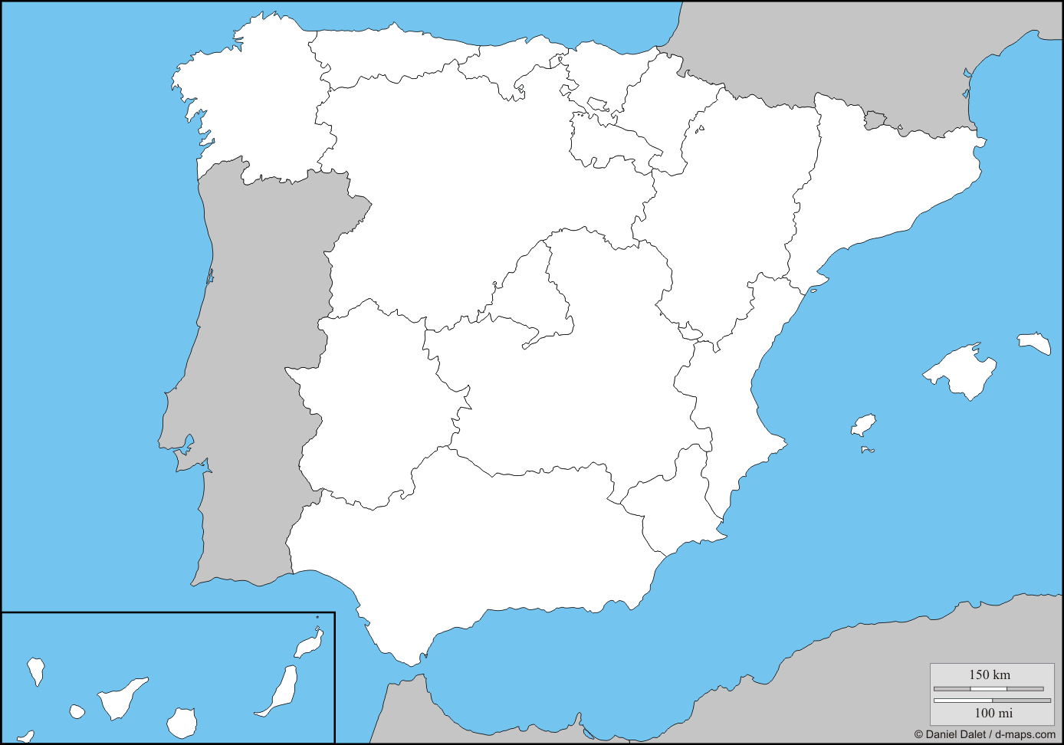
IBERICA – Manufacturing plants & Engineering Centers
Pontevedra
PSA-Vigo
Zona Industrial Porriño
Ourense
Zona Industrial San Cibrao
Valladolid
Renault
Faurecia
Palencia
Renault
Zaragoza
Valeo
Madrid
Valeo
Hella
Faurecia
Barcelona
-Faurecia
Valencia
-Faurencia

Slide 3
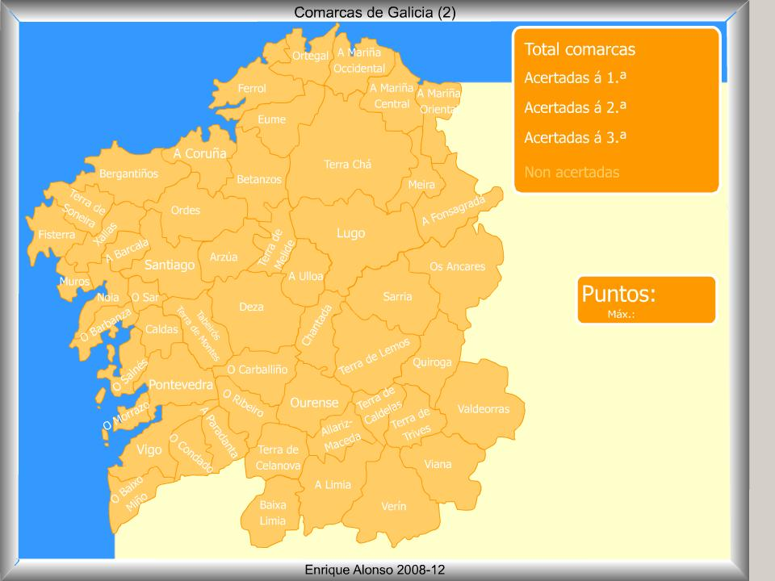
IBERICA – Manufacturing plants & Engineering Centers
Pontevedra
Zona Industrial Porriño y alrededores
Ourense
Zona Industrial Ourense y alrededores

Slide 4
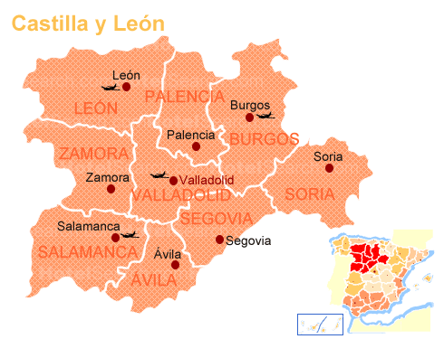
IBERICA – Manufacturing plants & Engineering Centers
Valladolid
Zona industrial y alrededores
Soria
Zona industrial y alrededores
Burgos
Zona industrial y alrededores

Slide 5
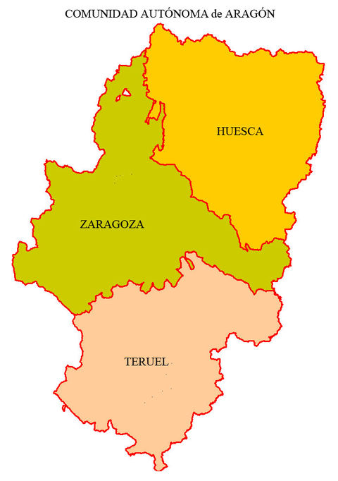
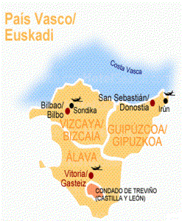
IBERICA – Manufacturing plants & Engineering Centers
Zaragoza
Zona industrial y alrededores
Bilbao
Zona industrial y alrededores
Alaba
Zona industrial y alrededores

Slide 6
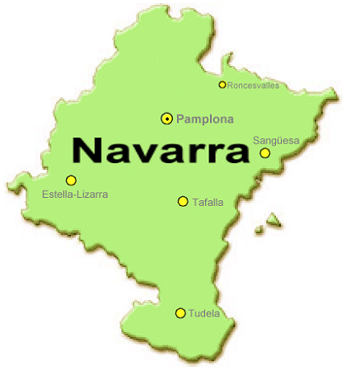
IBERICA – Manufacturing plants & Engineering Centers
Valladolid
Zona industrial y alrededores
Soria
Zona industrial y alrededores

Slide 7
IBERICA
Prepare an Excel sheet including the following data:
Locations
Contacts
Activities
EU branches

